Slide 1
Examen final
Carlos Luis pablo Hernández gramajo
201504497

Slide 2
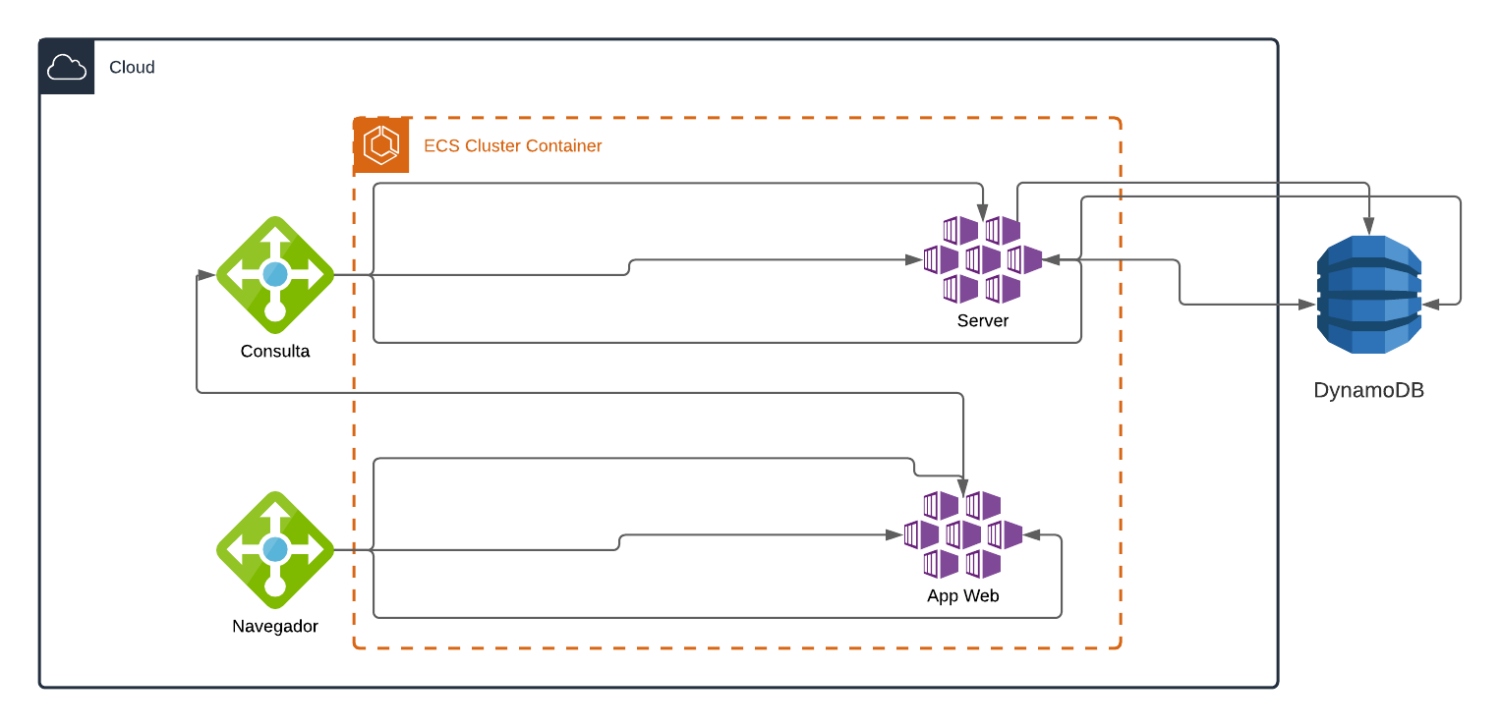
Arquitectura solución

Slide 3
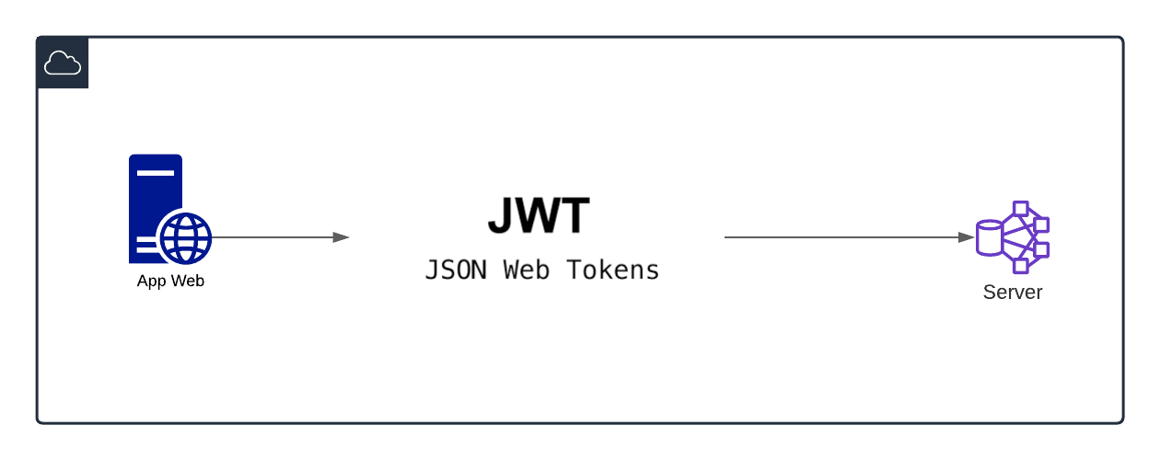
Arquitectura de usuario

Slide 4
Herramientas a utilizar
Para poner en práctica la arquitectura se utilizara las siguientes herramientas.
Server: Para la parte del servidor se utilizara node.js con express por su simplicidad.
App Web: Se realizara en react.js para tener una mejor presentación.
Base de datos: Se utilizara DynamoDB
Arquitectura de usuario: Se utilizara Json web token para encriptar las credenciales del usuario
Link del repositorio : https://github.com/HernandezGramajo/ExamenFinal-SOPES1.git

Slide 5
Explicación de la solución

Slide 6
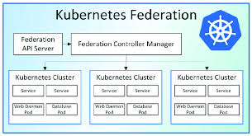
Uso de kubernetes
Se utilizara kubertenes porque nos permite orquestar contenedores, nos facilita la automatización tiene un ecosistema grande y en rápido crecimiento y el soperte y las herramientas están altamente disponibles.

Slide 7
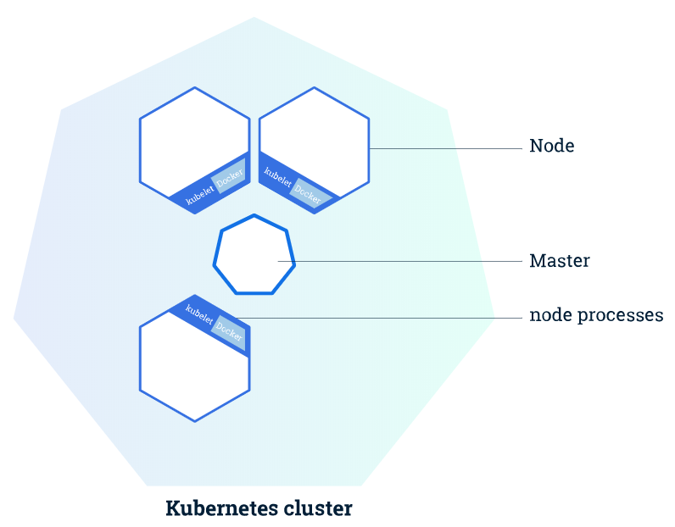
Uso de clúster
Un clúster posee un nodo de trabajo y un nodo maestro por lo menos. El nodo maestro es el encargado de mantener el estado deseado del clúster y de controlar, por ejemplo, las aplicaciones que se ejecutan y las imágenes en contenedores que se utilizan. Los nodos de trabajo son los que realmente ejecutan las aplicaciones y las cargas de trabajo.

Slide 8
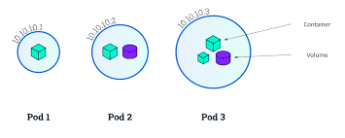
Uso de post
Un Pod es un conjunto de namespaces de Linux, cgroups y, potencialmente, otras facetas de aislamiento, las mismas cosas que aíslan un contenedor Docker. Dentro del contexto de un Pod, las aplicaciones individuales pueden tener más subaislamientos aplicados.

Slide 9
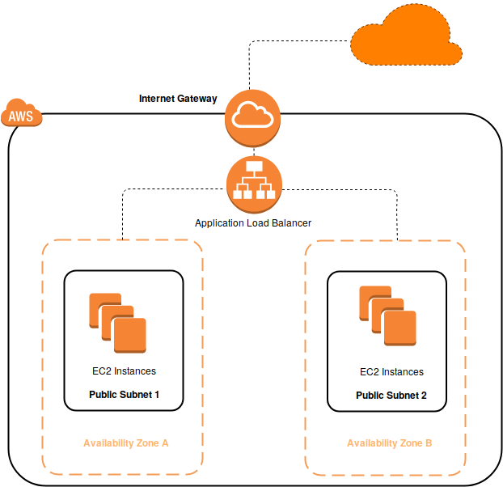
Uso de balanceadores
El balanceo de carga es la manera en que las peticiones de Internet son distribuidas sobre una fila de servidores.
Nos permite una mejor estabilidad a la hora de la demanda de los servicios.

